Slide 1
开源项目健康度监控与指标设计
——复赛（代码实现及成果演示）
2024/12/31

Slide 2



一、项目背景与目标
本项目旨在构建一个开源项目健康度监控与评价系统，通过对多角色（创建者、维护者、贡献者、用户）的主观与客观指标的分析，量化开源项目的健康状况，并通过可视化展示结果，从而促进开源生态的可持续发展。

Slide 3
二、数据采集与处理
数据来源与工具
数据来源于Opendigger工具，采集了GitHub上前300个流行开源项目的14个核心指标，包括关注度（attention）、参与人数（participants）、PR 响应时间（change_request_response_time）等。使用IoTDB作为存储数据库，适用于高效管理和查询时序数据。
数据分类与转换
定义classify函数，分类处理JSON数据，并将其转化为CSV格式，用于后续数据库存储和处理。

Slide 4
三、数据存储与导入
1.数据库存储
使用IoTDB数据库作为核心存储工具，支持高效的时序数据查询。编写自动化脚本通过load_index函数批量导入300个项目的14个指标数据至IoTDB数据库中。
2.数据缺失处理
定义process_matrix函数处理决策矩阵中的缺失值：非NaN值以该列均值替代；全NaN列则用0填充，确保数据完整性。
3.数据清理
通过Python-SQL语句计算数据库中的指标均值，生成初始决策矩阵，用于后续评价与分析。

Slide 5

3:4
四、指标评价与算法实现
1.决策矩阵构建
使用cal_matrix函数生成300个项目×14个指标的矩阵，作为健康度分析的核心数据结构。
2.使用CRITIC 算法计算指标权重
定义critic_weight函数：①标准化数据，消除量纲影响②计算每列标准差，确定指标区分能力③构造相关性矩阵，评估指标间的信息冗余④最终生成权重向量，权重越高表明指标对健康度评价的影响越大

Slide 6
3.角色满意度计算
基于不同角色的关注点，提取对应指标：
创建者：项目参与者人数（participants）、每月的关注度（attention）、fork数量（technical_fork）和openrank值（openrank）
维护者：项目每月的巴士系统（bus_factor）、代码总变更数（code_change_lines_sum）、PR 数量（change_requests）和issue与request的数量（issues_and_change_request_active）
贡献者：PR请求从创建到首次响应的时长（change_request_response_time）、PR审阅者的数量（change_requests_reviews）、issue从开始到首次响应的时长（issue_response_time）和openrank值（openrank）
用户：start的数量（stars）、项目每天的活跃度（active_dates_and_times）、issue的评论数量（issue_comments）和openrank值（openrank）
计算角色满意度：定义to_critic_and_to_final函数计算每个角色的满意度，并输出300个项目×4个角色的满意度总表。
4.项目健康度评分
使用自创的关联权重算法：①计算角色间的相关性矩阵，减少高相关性对结果的干扰②根据角色相关性调整权重，确保评价更科学合理③生成健康度评分表，用于反映项目整体健康状态

Slide 7

五、数据可视化
1.结果导出
使用Pandas导出数据至CSV文件，供DataEase可视化，导出的数据包括：14 张指标表、4 张角色满意度表和 1 张健康度总表
定义process_data函数，将导出的用于可视化的数据的时间格式统一为 “YYYY-MM-DD”，使可视化图标更加美观。
2.工具与方法
将代码中导出的数据导入DataEase创建交互式仪表盘，通过条件筛选设置，实现与用户的交互，允许查找指定项目的指标数据

Slide 8
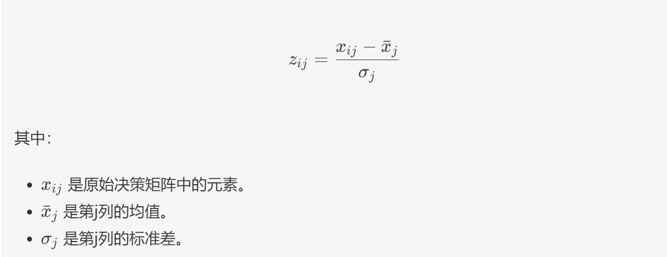
六、算法具体细节
Critic算法：
标准化数据：对于之前计算出来的决策矩阵总表进行数据标准化，CRITIC方法首先要求对原始数据进行标准化处理，目的是消除量纲的影响。标准化的方法通常是通过将每个元素减去该列的均值，并除以该列的标准差（Z-score标准化）。具体公式如下：

Slide 9

2.计算标准差：对于标准化后的决策矩阵总表的每一列（代表一个指标）进行计算标准差
3.计算相关性矩阵：对于标准化后的决策矩阵总表的每一列（代表一个指标）和其他列都进行相关系数的计算，从而得到相关系数矩阵计算标准之间的相关性（即标准之间的皮尔逊相关系数）。相关性越强，意味着这些标准之间的信息冗余越高，因此它们的重要性会被调整。具体公式如下：

Slide 10


4.计算权重：根据标准差和相关系数，结合公式计算每个标准的最终权重。CRITIC方法通过以下公式来综合权重：
5.归一化权重：由于CRITIC方法计算出的权重可能和标准化结果不一致，需要进行归一化处理，使得所有标准的权重之和为1。归一化后的权重计算公式为：

Slide 11
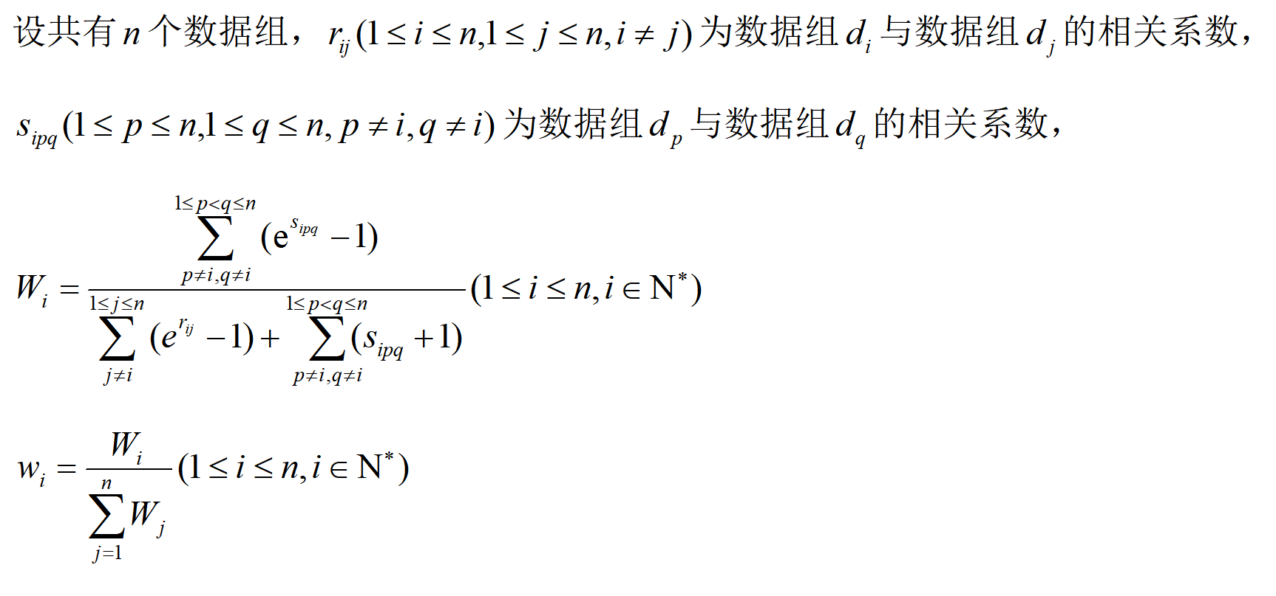
二、关联权重算法

Slide 12
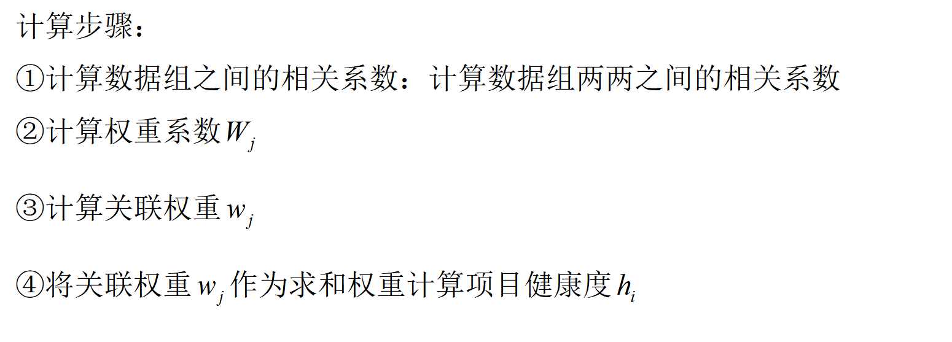
更多设计思路见初赛PPT，更多实现细节见项目代码的注释
演示视频请看下一页PPT

Slide 13


七、演示视频及结果展示
DataEase地址：http://student.dataease2.fit2cloud.com/#/de-link/0gN9sVjf

Slide 14
谢谢观看！
开源项目健康度监控与指标设计复赛PPT
诚意满满小组

